Slide 1
타임소프트콘
B2E · ESCROW & DIVIDEND
사내 연차 경매 시스템 · 김기철 · 오지석
재무 리스크
재무 정합성
동시성 제어
0%
100%
SQLite
회사 예산 신규투입 없음
Insert-Only 원장
write 락 (직렬화)

Slide 2
01 문제 정의
왜 P2P가 아니라 B2E 에스크로인가

Slide 3
편집 가능한 네이티브 슬라이드
모든 텍스트는 PowerPoint에서 직접 수정됩니다
테마색·폰트는 슬라이드 마스터에서 일괄 관리
새 슬라이드: 홈 ▸ 새 슬라이드 ▸ 레이아웃 선택
제목 옆 짧은 라인이 브랜드 액센트

Slide 4
좌우 2단 레이아웃
왼쪽 또는 오른쪽 본문 영역
왼쪽 또는 오른쪽 본문 영역

Slide 5
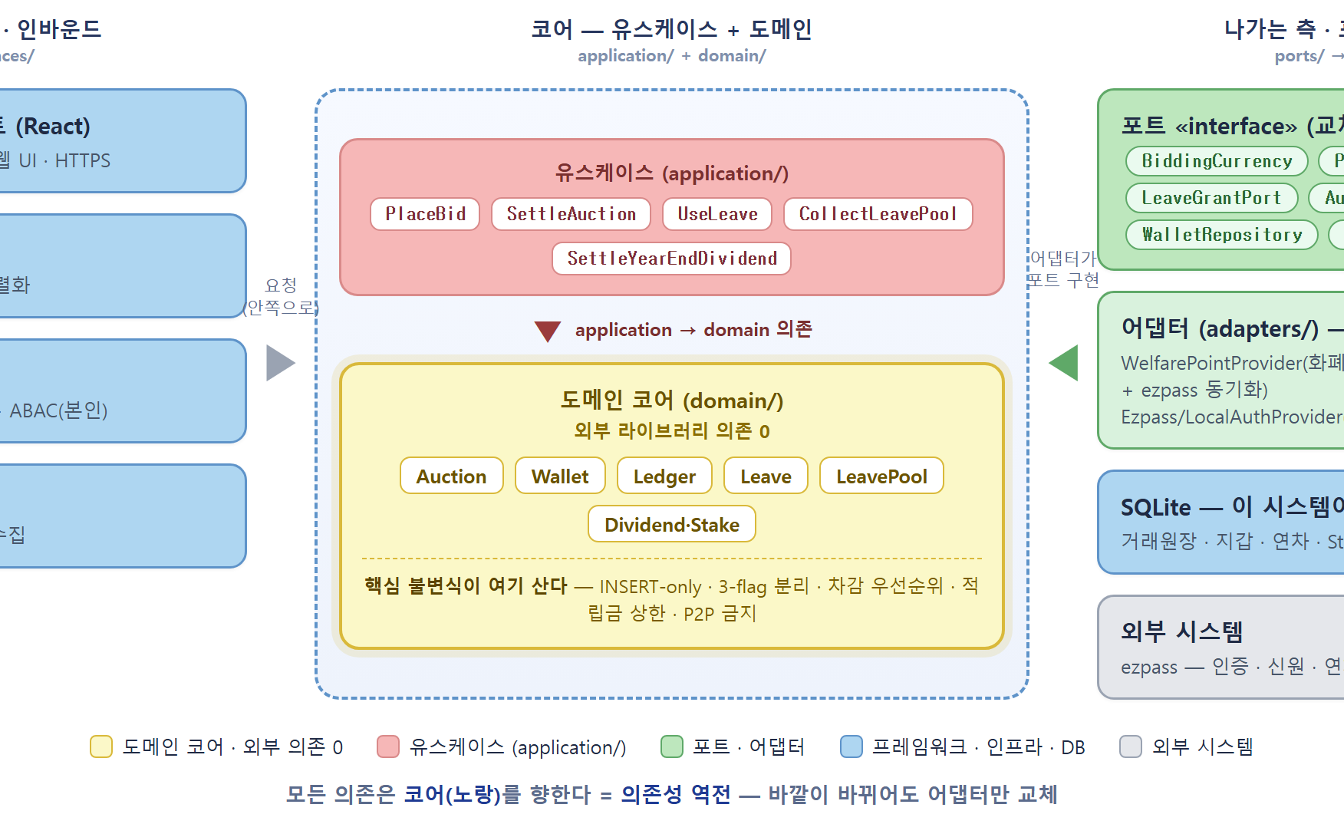
이미지·스크린샷은 흰 카드 위에
틴트 배경에서도 흰 배경 그림이 둥둥 뜨지 않고
의도된 카드처럼 보입니다.
캡션·설명은 여기에 적습니다.

